Slide 1
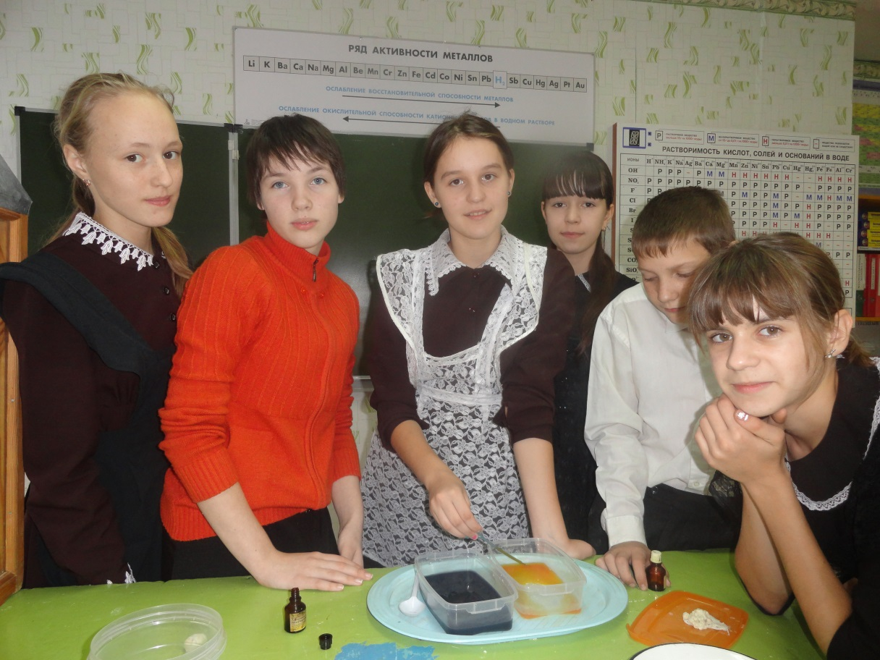
Мини-исследовательская работа
Определение состава пищи
Оформила результаты групповой работы: Рыбак Дарья учащаяся 8 класса МБОУ «Савалеевская СОШ» Заинского муниципального района, 2015

Slide 2
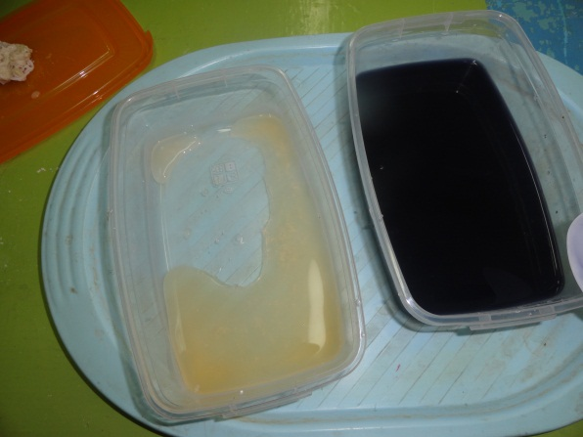
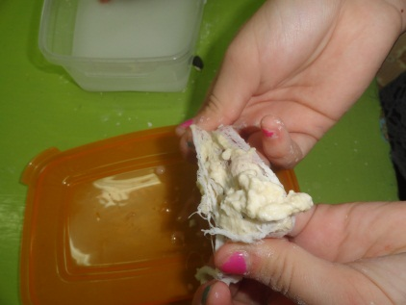
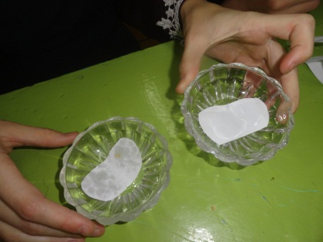
Цель мини-исследования
Поиск крахмала, белка и жира в продуктах питания и изучение способов их обнаружения.
Задачи мини-исследования:
изучить один из способов обнаружения крахмала в продуктах питания,
выделить крахмал и белок клейковину из пшеницы,
обнаружить подсолнечное масло в семечках подсолнуха и изучить его свойства.

Slide 3
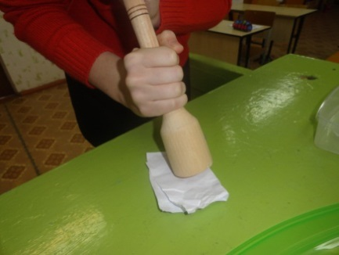
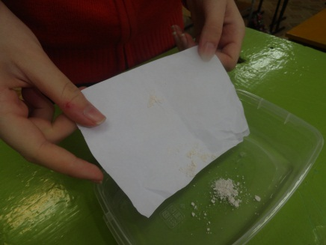
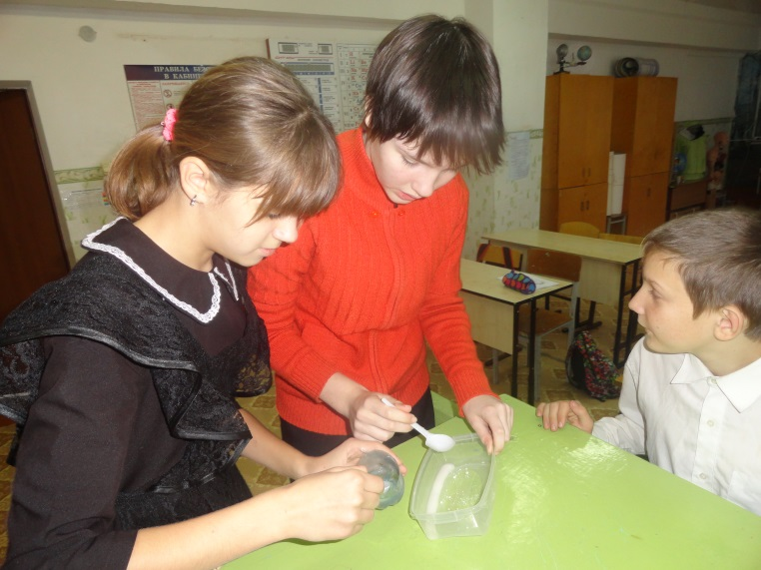
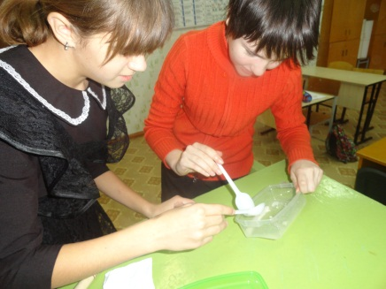
Лабораторная работа «Обнаружение углеводов (крахмала) в пище»
Ход действий:
1. Растолкли мел в порошок.
2. Насыпали порошок мела в посуду.
3.
Залили водой, размешали, образовался мутный раствор.

Slide 4
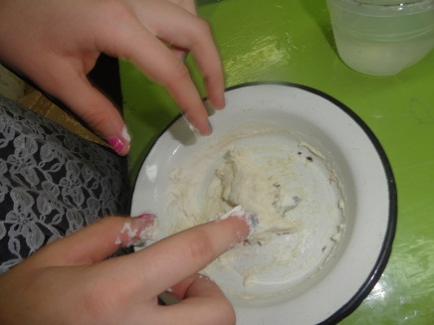
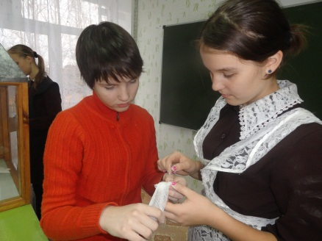
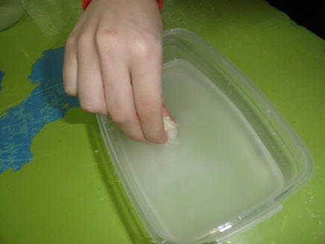
Ход действий
4. Взяли муку с водой, замесили тесто.
6.
Тесто в марле промыли хорошо в чистой воде, она стала мутной от выделившегося крахмала (углевода).
5. Комочек теста завер-нули в марлю.

Slide 5
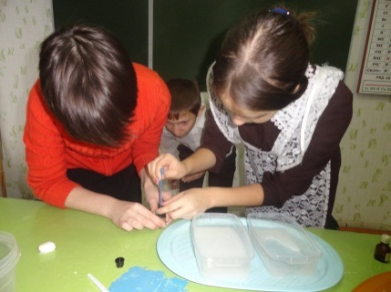
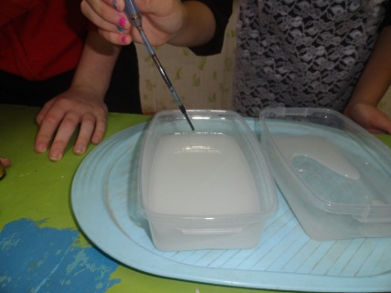
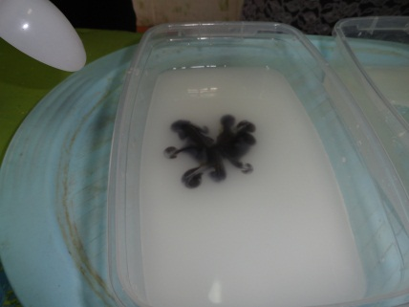
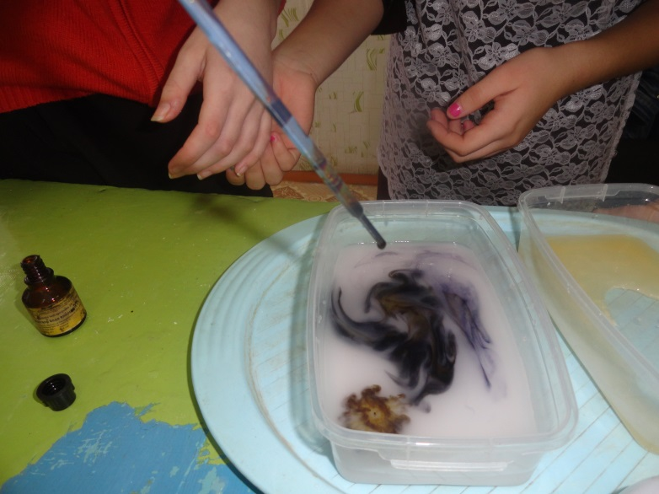
Ход действий
7. Набрали в пипетку спиртовой раствор иода.
8. Капнули иод в посуду с раствором от промытого теста.
9.
Произошло фиолетовое окрашивание из-за присутствующего в растворе крахмала.

Slide 6
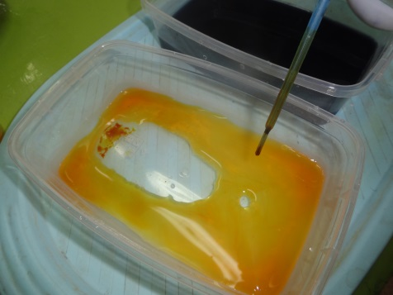
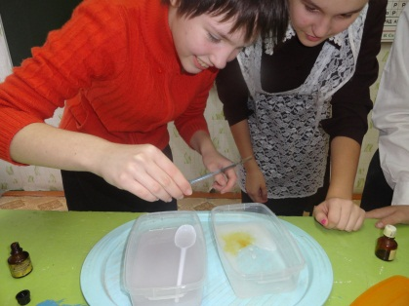
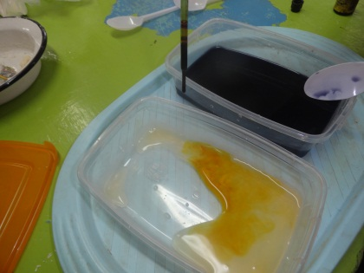
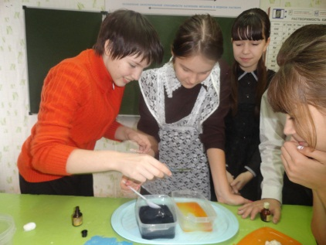
Ход действий
10. Капнули иод в посуду с раствором мела.
11. Раствор окрасился в коричневый цвет, иод не изменил своей окраски.
12.
Результат превзошёл все ожидания. Теперь мы знаем, как можно отличить мутную крахмальную воду от мутной меловой воды.
Вывод: иод реагирует с крахмалом, даёт при этом сине-фиолетовое окрашивание.

Slide 7
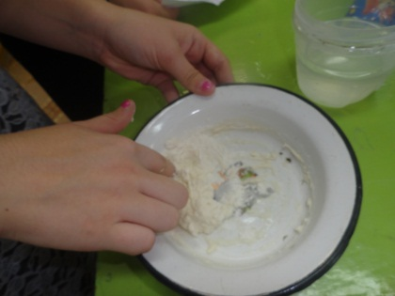
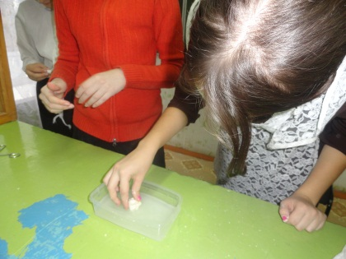
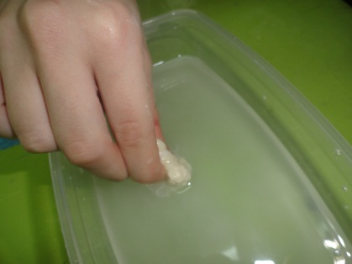
Лабораторная работа «Обнаружение в пище белка»
Ход действий:
1.
Взяли муку с водой, замесили тесто.
2. Комочек теста завернули в марлю.
3.
Тесто в марле промыли хорошо в чистой воде, она стала мутной от выделившегося крахмала.

Slide 8
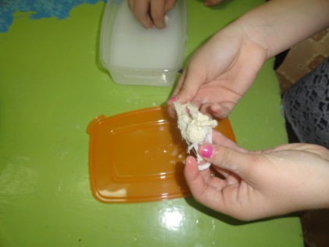
Ход действий
4.
Марлю развернули, в ней оказалось липкое белое вещество.
Вывод:
Немного желтоватое, клейкое вещество. Это белок. Крахмал остался в воде, а внутри марли – белок. У него тоже есть специальное название – клейковина.

Slide 9
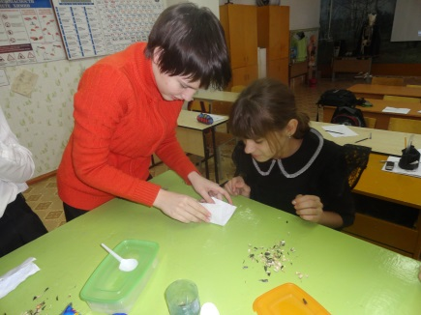
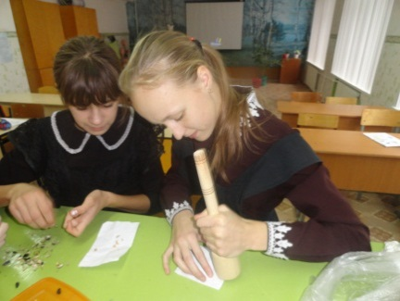
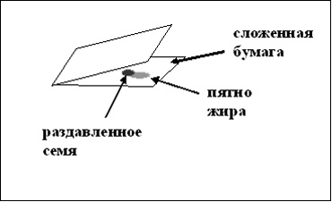
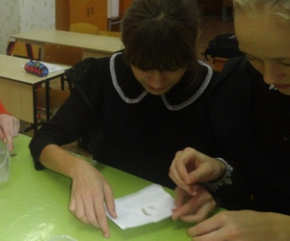
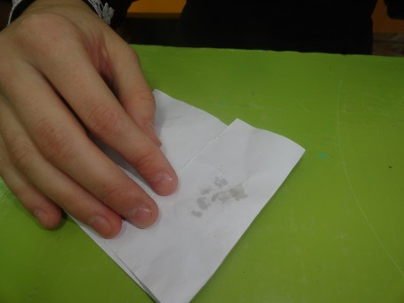
Лабораторная работа «Обнаружение в пище жира»
Ход действий:
1.
Начистили немного семечек подсолнуха на белую бумагу.
2.
Завернули очищенные семечки в бумагу, тщательно раздавили.
3.
На бумаге остались масляные пятна.

Slide 10
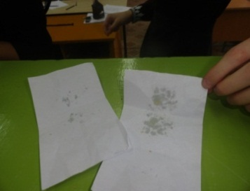
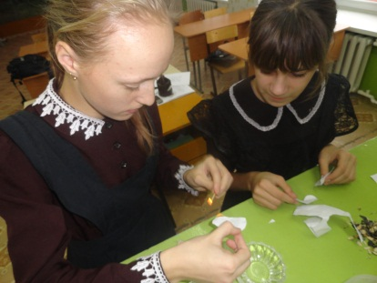
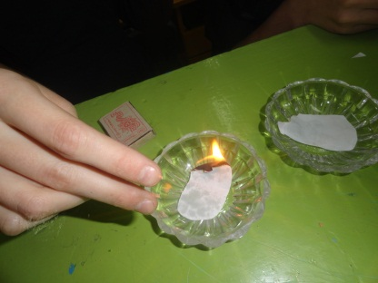
Ход действий:
4.
На другую бумагу нанесли капли воды.
5.
Подожгли бумагу из-под семечек.
6.
Жир горит хорошо.

Slide 11
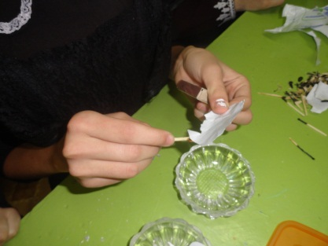
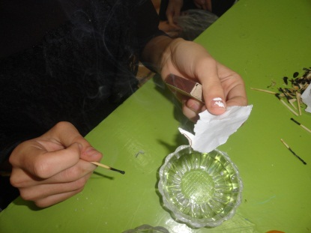
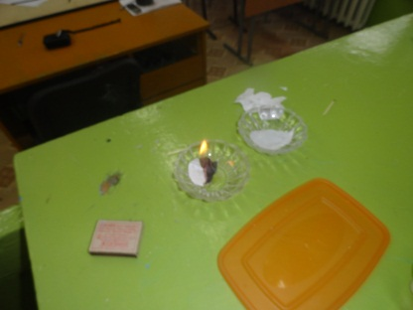
Ход действий:
7.
Попыта-
лись поджечь мокрую бумажку.
8.
Бумага с водой не горит, сразу тухнет.
Выводы:
Жир горит хорошо, мокрая бумага – не горит.
Если капнуть на бумагу водой, через некоторое время вода высохнет. Жирное пятно так и останется.

Slide 12
Исследовать – значит сделать самому, самому увидеть и почувствовать то,
что увидели и почувствовали другие, но ранее.
Это интересно, познавательно, помогает лучше усвоить изучаемый материал.

